Slide 1
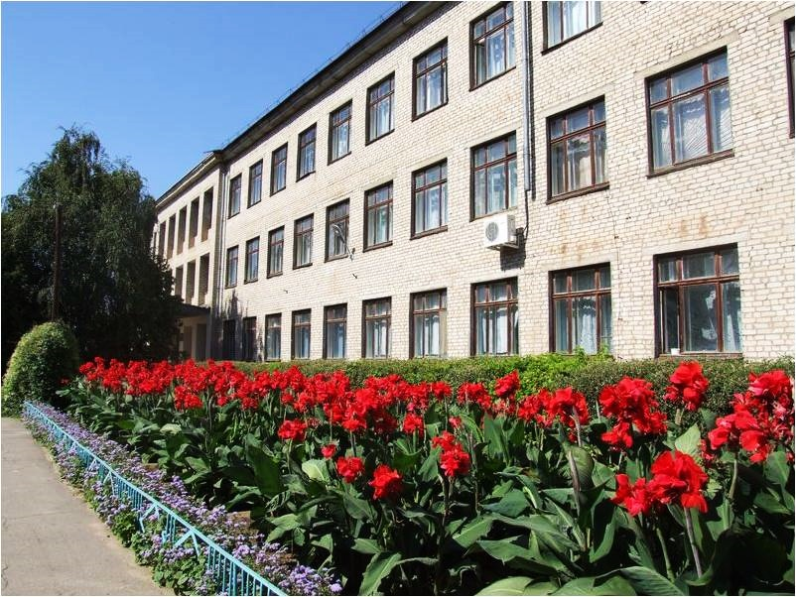
МКОУ «Ленинская средняя общеобразовательная школа №1».

Slide 2
Музей Истории школы имени А.К.Кузнецовой был открыт в 1966 году. Девизом музея стали слова Н.И.Пирогова: «Всякая школа славна не числом, а славою своих учеников».

Slide 3
В 1964году учащимися под руководством Заслуженной учительницы школ РСФСР, завуча школы Кузнецовой Александры Константиновны начал собираться материал о выпускниках- участниках Великой Отечественной войны. Были написаны десятки писем в разные города и страны. В результате в коридоре на втором этаже появились стенды «Они учились в нашей школе». А в 1979 году музею было предоставлено помещение.

Slide 4
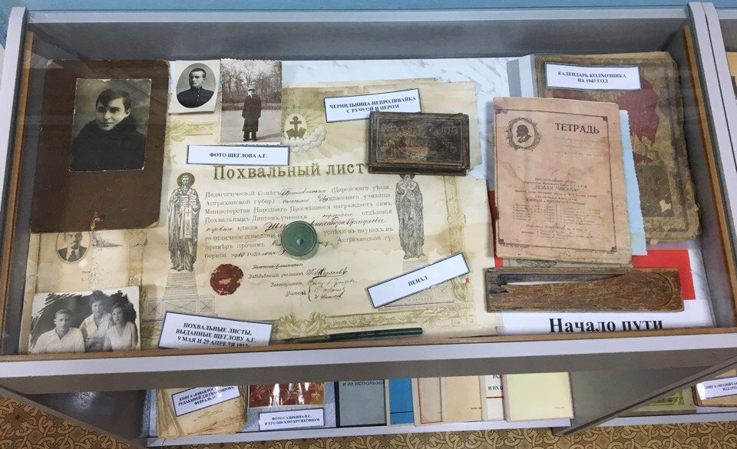
Экспозиция музея «Начало Пути». В ней представлен материал о первых учениках и выпускниках школы. В 2017 году школа отметила своё 100-летие

Slide 5
Центральная экспозиция музея «Никто не забыт, ничто не забыто» посвящена Великой Отечественной войне в судьбе наших земляков, наших выпускников.

Slide 6
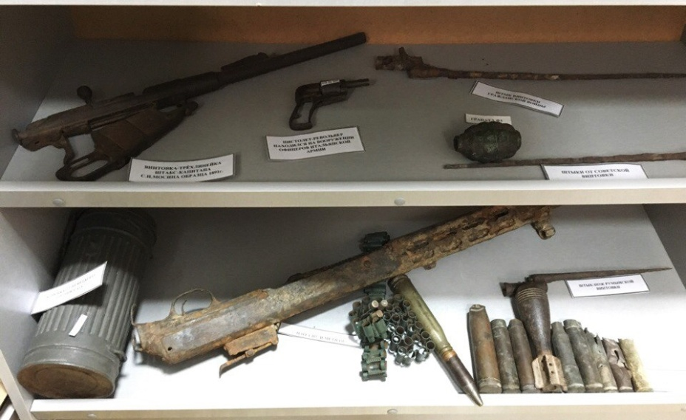
Члены советы музея, да и все учащиеся школы и их родители вели поисковую работу. Они выяснили, что в далеком 41 году все без исключения выпускники ушли на фронт вместе со своими учителями. В музее бережно хранятся личные вещи героев-выпускников, письма, наградные документы.

Slide 7
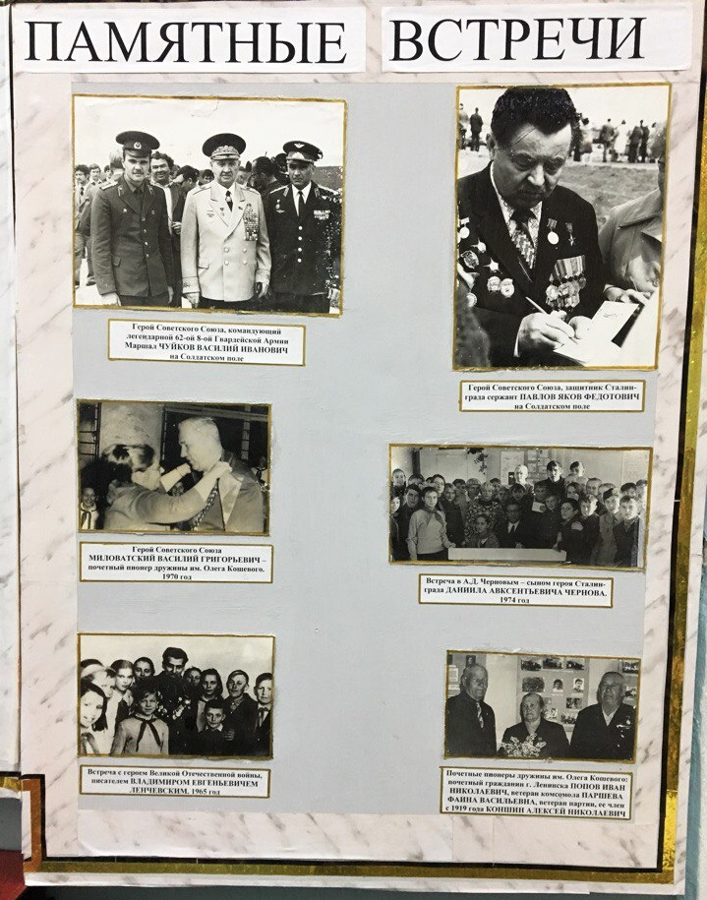
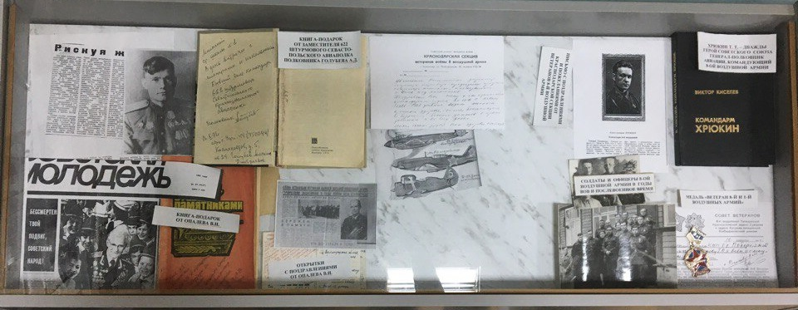
Экспозиция посвящена истории 8-й Воздушной Армии. 622 Штурмовой авиаполк базировался на территории ленинского района. Одна из выпускниц 1941 года Шихалева Л.М., в последствии учительница нашей школы. во время войны была связистом этого полка. Она помогла установить переписку с летчиками, многое узнать об их героической биографии. Ветераны 8-й Воздушной Армии были частыми гостями нашей школы.

Slide 8
Экспозиция, посвященная учителям школы, чьё детство выпало на суровые годы Второй мировой.

Slide 9
К 75-летию Победы советом музея совместно с учащимися школы была создана летописная Книга памяти «Помним, чтим, благодарим». Героями Книги стали более 30 учителей-участников Великой Отечественной войны. Она насчитывает 242 страницы и включает в себя не только сведения о защитниках страны, но и 246 документов. Книга Памяти пополняется новыми именами и материалами.

Slide 10
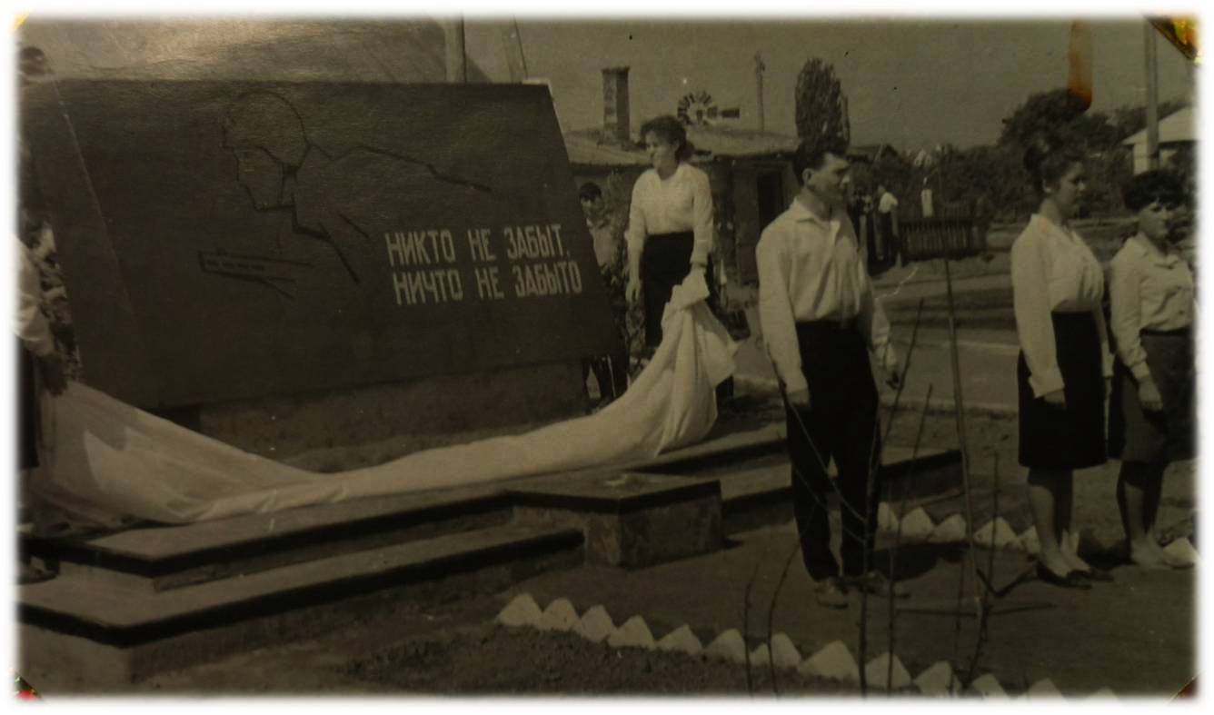
памятник погибшим в Великой Отечественной войне учителям и ученикам школы сооружен на средства, заработанные учащимися и выпускниками 1966-67 годов. Возле него мраморные плиты с именами погибших. Деньги на них заработаны учащимися и учителями в 2004году. Это святое место для всех учеников школы. В праздничные дни здесь стоит почетный караул старшеклассников, проводятся митинги, встречи с ветеранами. Ежегодная линейка Памяти проходит 8 мая, в день открытия монумента.

Slide 11
Много славных страниц вписано в историю школы комсомольской организацией. Собран богатый материал о замечательных комсомольских традициях и делах , наполненных энтузиазмом, задором молодых людей .

Slide 12
наша пионерская дружина имени Олега Кошевого была лучшей в районе.

Slide 13
Многие выпускники нашей школы посвятили свои жизни защите Отечества в мирное время. В экспозиции «щит Родины» представлен материал об этих людях – кадровых офицерах.

Slide 14
Офицеры Российской армии – частые гости нашей школы и музея. С.В Горшков – выпускник 1966 года, лётчик – испытатель на встрече с ребятами 11А класса.

Slide 15
Зал Учительской славы. В зале бережно хранятся материалы об учителях нашей школы. Среди них 10 Заслуженных учителей школы РСФСР, более 30 Отличников народного просвещения и тех, кто награждён знаком «Почётный работник общего образования РФ».

Slide 16
В нашей школе сложилось 14 педагогических династий. 53% учителей - выпускники школы.

Slide 17
Литературное краеведение - одно из направлений работы музея. Материалы поездок по литературным местам хранятся в музее и являются большим подспорьем на уроках литературы и истории.

Slide 18
В книге отзывов сотни благодарностей. Вот некоторые из них: «Поражены обилием материала, восхищены экспозициями. Спасибо за большую и плодотворную работу по воспитанию новых поколений (учителя СОШ №109 , Кривой Рог о7.06.2005.) «Спасибо за интересную экскурсию. Я много читала о том времени. Но теперь «история получила лица», спасибо! (Германия, Керстин Даллио, 2014г).

